Slide 1

Workshop-Reihe „Blended Learning in Masterstudiengängen“ (Mai 2015)
Online Vorbereitung und Betreuung internationaler Studierender mit „Distributed Campus“ - Praxisbeispiele aus dem Umgang mit nationaler bzw. „Herkunfts-“Heterogenität
K. v. Köckritz, CeDiS,
Freie Universität Berlin

Slide 2

Distributed Campus
Distributed Campus (DC):
online Coaching Plattform zur effizienten und effektiven Vorbereitung und
Betreuung internationaler Studierender / Doktoranden / Wissenschaftler /
Dozenten auf den Aufenthalt in Deutschland
Zentrales DAAD-Projekt seit 2007:
„erprobtes Betreuungsinstrument“
DC ist Individuell konfigurierbar für einzelne Zielgruppen

Slide 3



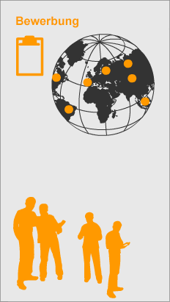
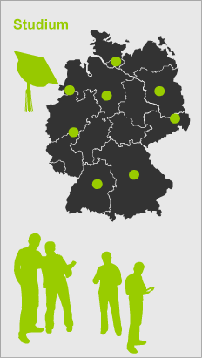





Open DC „Studierendenlebenszyklus“
Internationale Zielgruppe
Registrierung
Zulassung
Netzwerk
Institut /
Hochschule

Slide 4
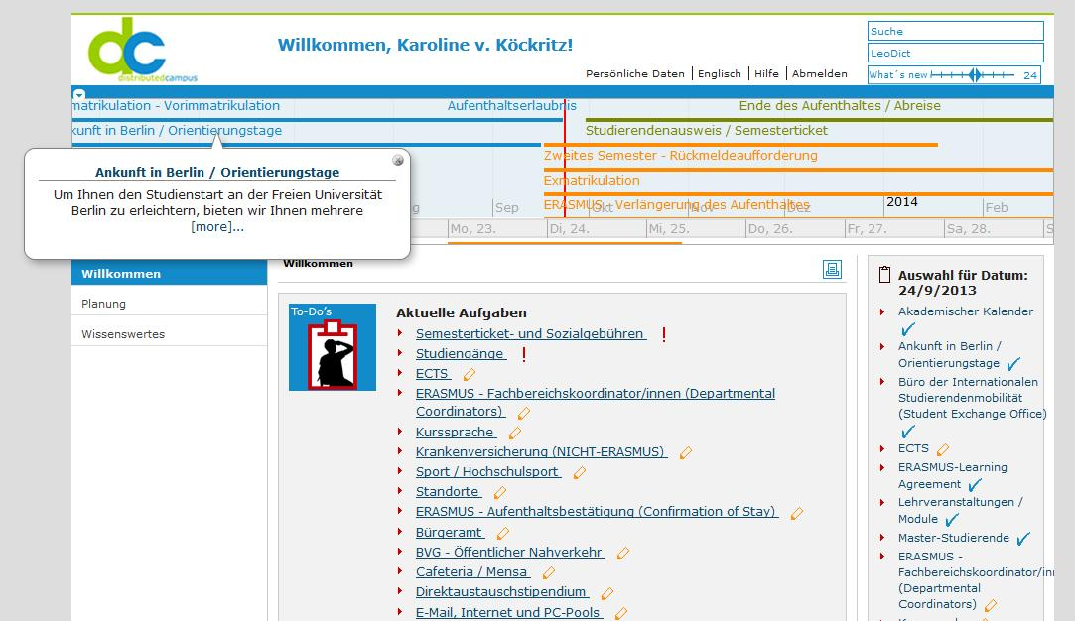
DC: Studierendensicht - Timeline
Timeline mit To-Do‘s:
Echtzeit-Checkliste mit „Tasks“
zur strukturierten Adressierung
der Zielgruppe

Slide 5
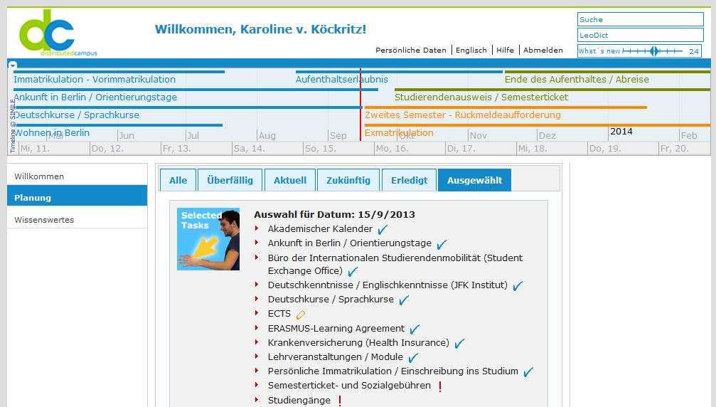
DC: Studierendensicht „Planung“
Zielgruppenpezifische
„Tasks“ für die
Vorbereitung und
Betreuung
To-Do‘s mit Statusangabe
(transparenter
Bearbeitungsfortschritt)

Slide 6
Einsatzszenarien: Zielgruppen
Zielgruppenadressierung:
  nach Nationalität
  nach Programmzugehörigkeit: Austauschprogramm, Stipendienprogramm
  nach hoher Heterogenität innerhalb eines Programms, z.B. ERASMUS
  nach Studienfach: BA oder MA
  nach Phase oder Aufenthalts-/ Studiumdauer, z.B. Studienkolleg für internationale Studierende ohne HZB
  nach Individualisierungsgrad, z.B. WissenschaftlerInnen
  (nach „Marketing-Aspekt“)
  weitere Individualisierung flexibel möglich, z.B. ERASMUS – spanische Studierende
Adressierung der Zielgruppen soll die Vorbereitung / „Betreuung“ auf Seiten der Fachbereiche / Verwaltung optimieren!

Slide 7
Einsatzszenarien: zeitliche Einordnung
Vor… | Während… | Nach…
Kulturelle Eingangsphase Communities Bewerbung Studiengang (BA/MA) Bewerbung Stipendium Information Begleitender Deutschkurs Akademischer Einstieg (Fachbereich) Praktikum | Interkulturelle Begleitung der Zielgruppe / Communities Betreuung im Studiengang / Programm / Praktikum (fachlich, sprachlich…) Studentische Initiativen | Alumni Kulturelle Communities Career Service / Berufseinstieg BA → MA MA → Promotion WissenschaftlerInnen

Slide 8
Open DC Einsatzszenarien: Beispiele I
Distributed Campus (FU): FU-Exchange, Masterprogramme, FBs, Direktaustauschprogramme…
UPrepare (U Potsdam): Incoming, Outgoing
Intercampus (U Jena): international scholars, Studium mit Abschluss…
Newcomer Portal/kompass (U Bremen): Exchange Students Incomings, Guest Researcher, kompass, Preparation Studies
TUM Welcome Guide (TU München): Internationale Studierende (regular students)…
JoGuGATE (U Mainz): DAAD, ERASMUS Incomings, Master DaF, Sommerkurs, SPP, Studienkolleg, Welcome Center…
Jacobsportal Bremen (Jacobs U Bremen): Exchange Students, Foundation Year, Master's Students, PhD Students, Undergraduates

Slide 9
Open DC Einsatzszenarien: Beispiele II
Uni Köln International (U Köln): IO intern, Studienstart International HuMF, Studienstart International Jura, Studienstart International MathNat, Studienstart International Medizin/Zahnmedizin…
BTU-Intercoach (BTU Cottbus-Senftenberg): DSH-Kurs, International_BTU_Alumni_Network, International_Student_Newsletter…
StudyApp (HS Bremen): Bachelor Exchange Students, International Graduate Center
Interpilot (HS Anhalt): Buddy Building HS Anhalt…
International Guide (U Hamburg): Internationale Bewerbungen (Bachelor, Staatsexamen), Studientstart nach Semesterbeginn…
UniKassel (U Kassel): guest scientist, IFBC, MSc Economic Behaviour and Governance, New Passage to India (Income)…
Pfiffikus (U Hamburg): Deutschlandstipendium-Bewerberinnen, Deutschlandstipendium-Geförderte…
Siehe auch: http://opendc.distributed-campus.org/

Slide 10

Auszeichnungen
GATE-Projektstudie „Webseitenmarketing deutscher Hochschulen zur Anwerbung internationaler Studierender (WHAIS)“ :
  „Einen eindeutigen Pluspunkt verdient sich die Hochschule mit ihrem multimedialen Online-Portal Distributed Campus für internationale Studenten.“
  „... Herausragendes Webseiten-Element Distributed Campus...“
Quelle: Schreiben der HRK an das Präsidium der Freien Universität Berlin vom 31.07.2009
ERASMUS Mobility Quality Tools (EMQT): Suggestions for Good Practices in ERASMUS Mobility:
Good Practice Recommendation on “Virtual support:
e-Coaching or ICT mobility tools” for Open DC
“While certainly not all German universities are using this system
it might have raised awareness among institutions of the
importance of online support, possibly explaining the high
performance of the German universities in this respect.”
Quelle: http://www.emqt.org/images/stories/Good_Practices_extracted_from_the_EMQT_Tools_Box.pdf

Slide 11
Vielen Dank!
Web:
http://opendc.distributed-campus.org
Kontakt:
Karoline v. Köckritz
karoline.vonkoeckritz@fu-berlin.de

